Slide 1
Развитие эстетического восприятия с помощью нетрадиционных технологий.
Санкт-Петербург
2010

Slide 2
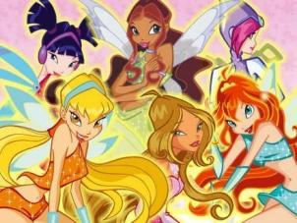
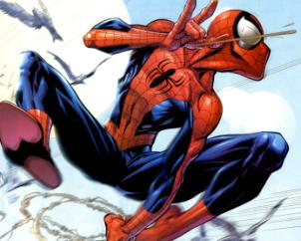
Актуальность проблемы.
Влияние социума на развитие ребенка:
формирование стереотипов поведения
насаждение «идеалов красоты и добра»
навязывание образа жизни
приучение говорить и одеваться так, как диктует мода и др.

Slide 3
Задачи.
Развитие умения чувствовать разницу между красотой и подобием красоты, развитие эстетического восприятия, умения выражать в рисунке эмоции и переживания.
Развитие интереса к экспериментированию с материалами и средствами изображения; и как следствие – развитие непосредственности в рисунке, смелости в изображении.
Развитие умения самостоятельно выбирать материалы с учетом присущих им художественных свойств, выбирать средства, соответствующие художественному замыслу.

Slide 4
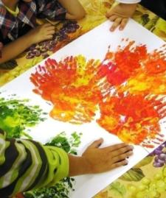
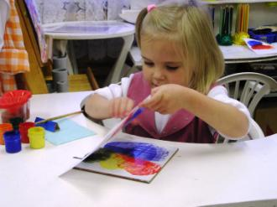
Нетрадиционные техники рисования:
Монотипия
Пальцеграфия
Рисование чернилами
Набрызг
Рисование ладошками
Рисование соломинкой
По сырому
Рисование мятой бумагой
Ниткография
Тампонирование
Пластилинография

Slide 5
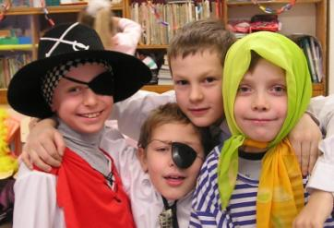
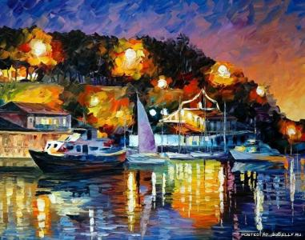
Методы и приемы.
Пооперационные карты
Исследование
Наблюдение
Знакомство с художественными произведениями и произведениями искусства
Работа с периодическими изданиями
Игровые приемы
Театрализация

Slide 6
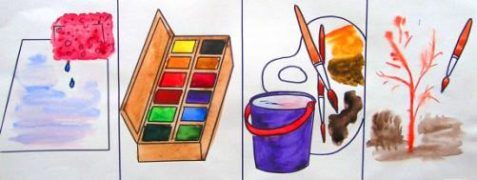
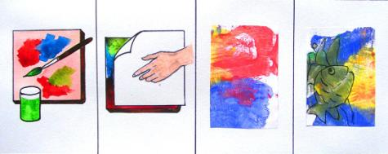
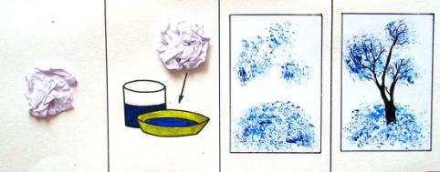
Пооперационные карты:

Slide 7
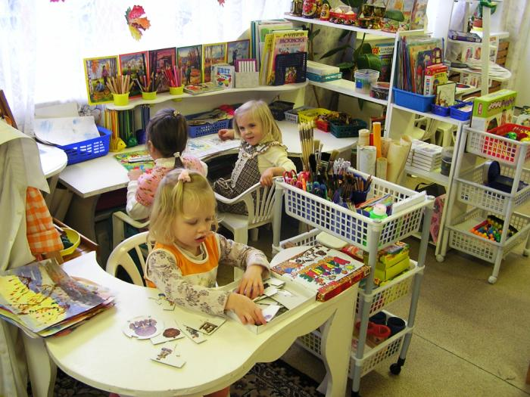
Оснащение центра искусства.

Slide 8
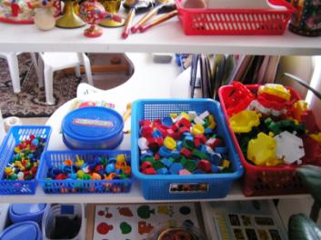
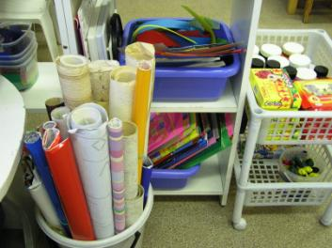
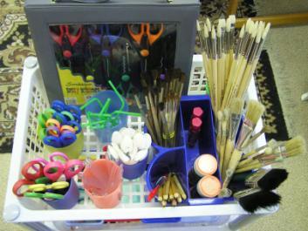
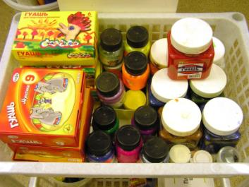
Оснащение центра искусства.

Slide 9
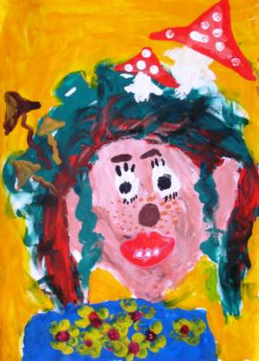
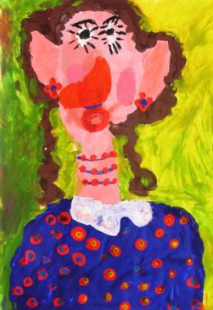
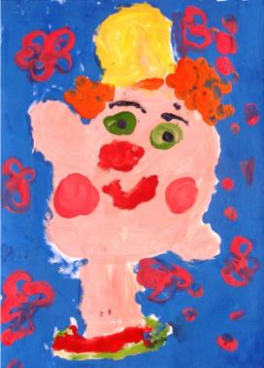
Детские работы. Живопись.

Slide 10
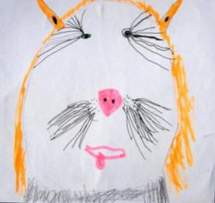
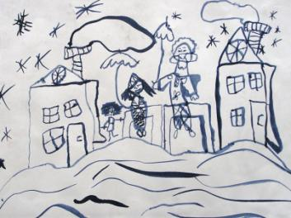
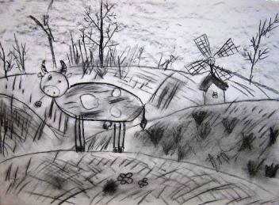
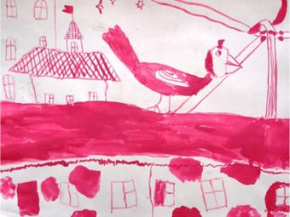
Детские работы. Графика.

Slide 11
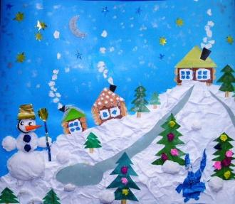
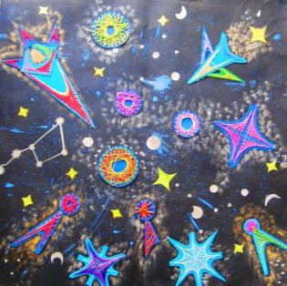
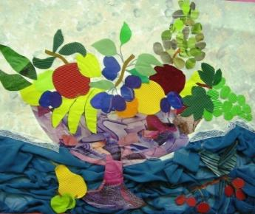
Коллективные работы.

Slide 12
Диагностика.

